Slide 1
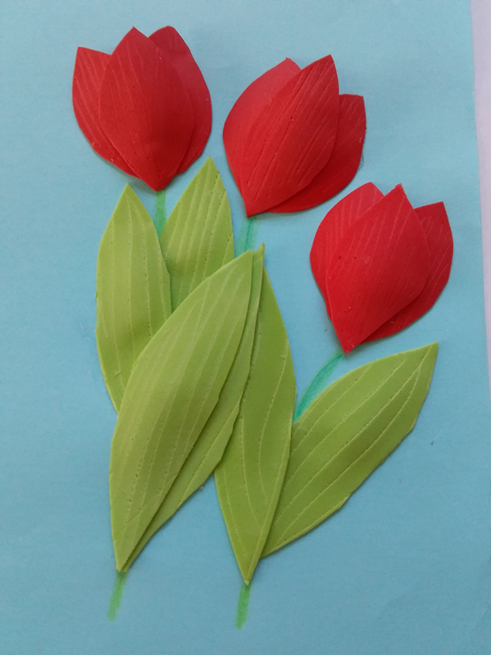
Мастер-класс
Тема: Аппликация полуобьемная из фоамирана. Тюльпаны.

Slide 2
Цель: Научить учащихся изготавливать полуобьемную аппликацию из фоамирана.
Задачи:
1. Просмотреть мастер-класс
2. Изготовить открытку в технике полуобьемные цветы из фоамирана.
3. Прислать в группу в WhatsApp фото готовых изделий.

Slide 3
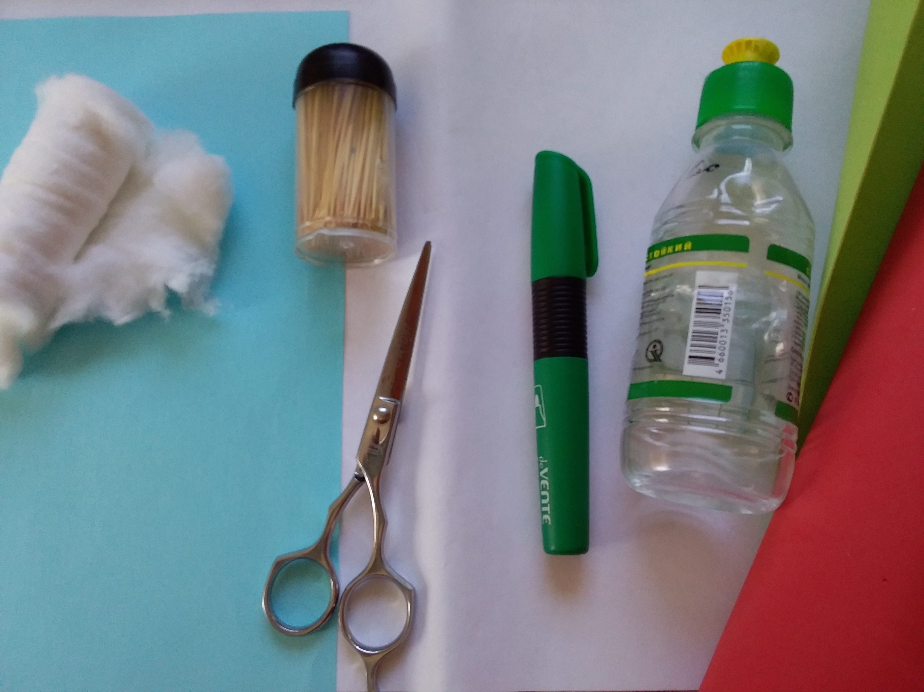
Инструменты и материал для работы: фоамиран зеленый и красный, лист голубой бумаги размером А3, вата, зубочистки, клей «Мастер», ножницы, зеленый маркер или карандаш.

Slide 4
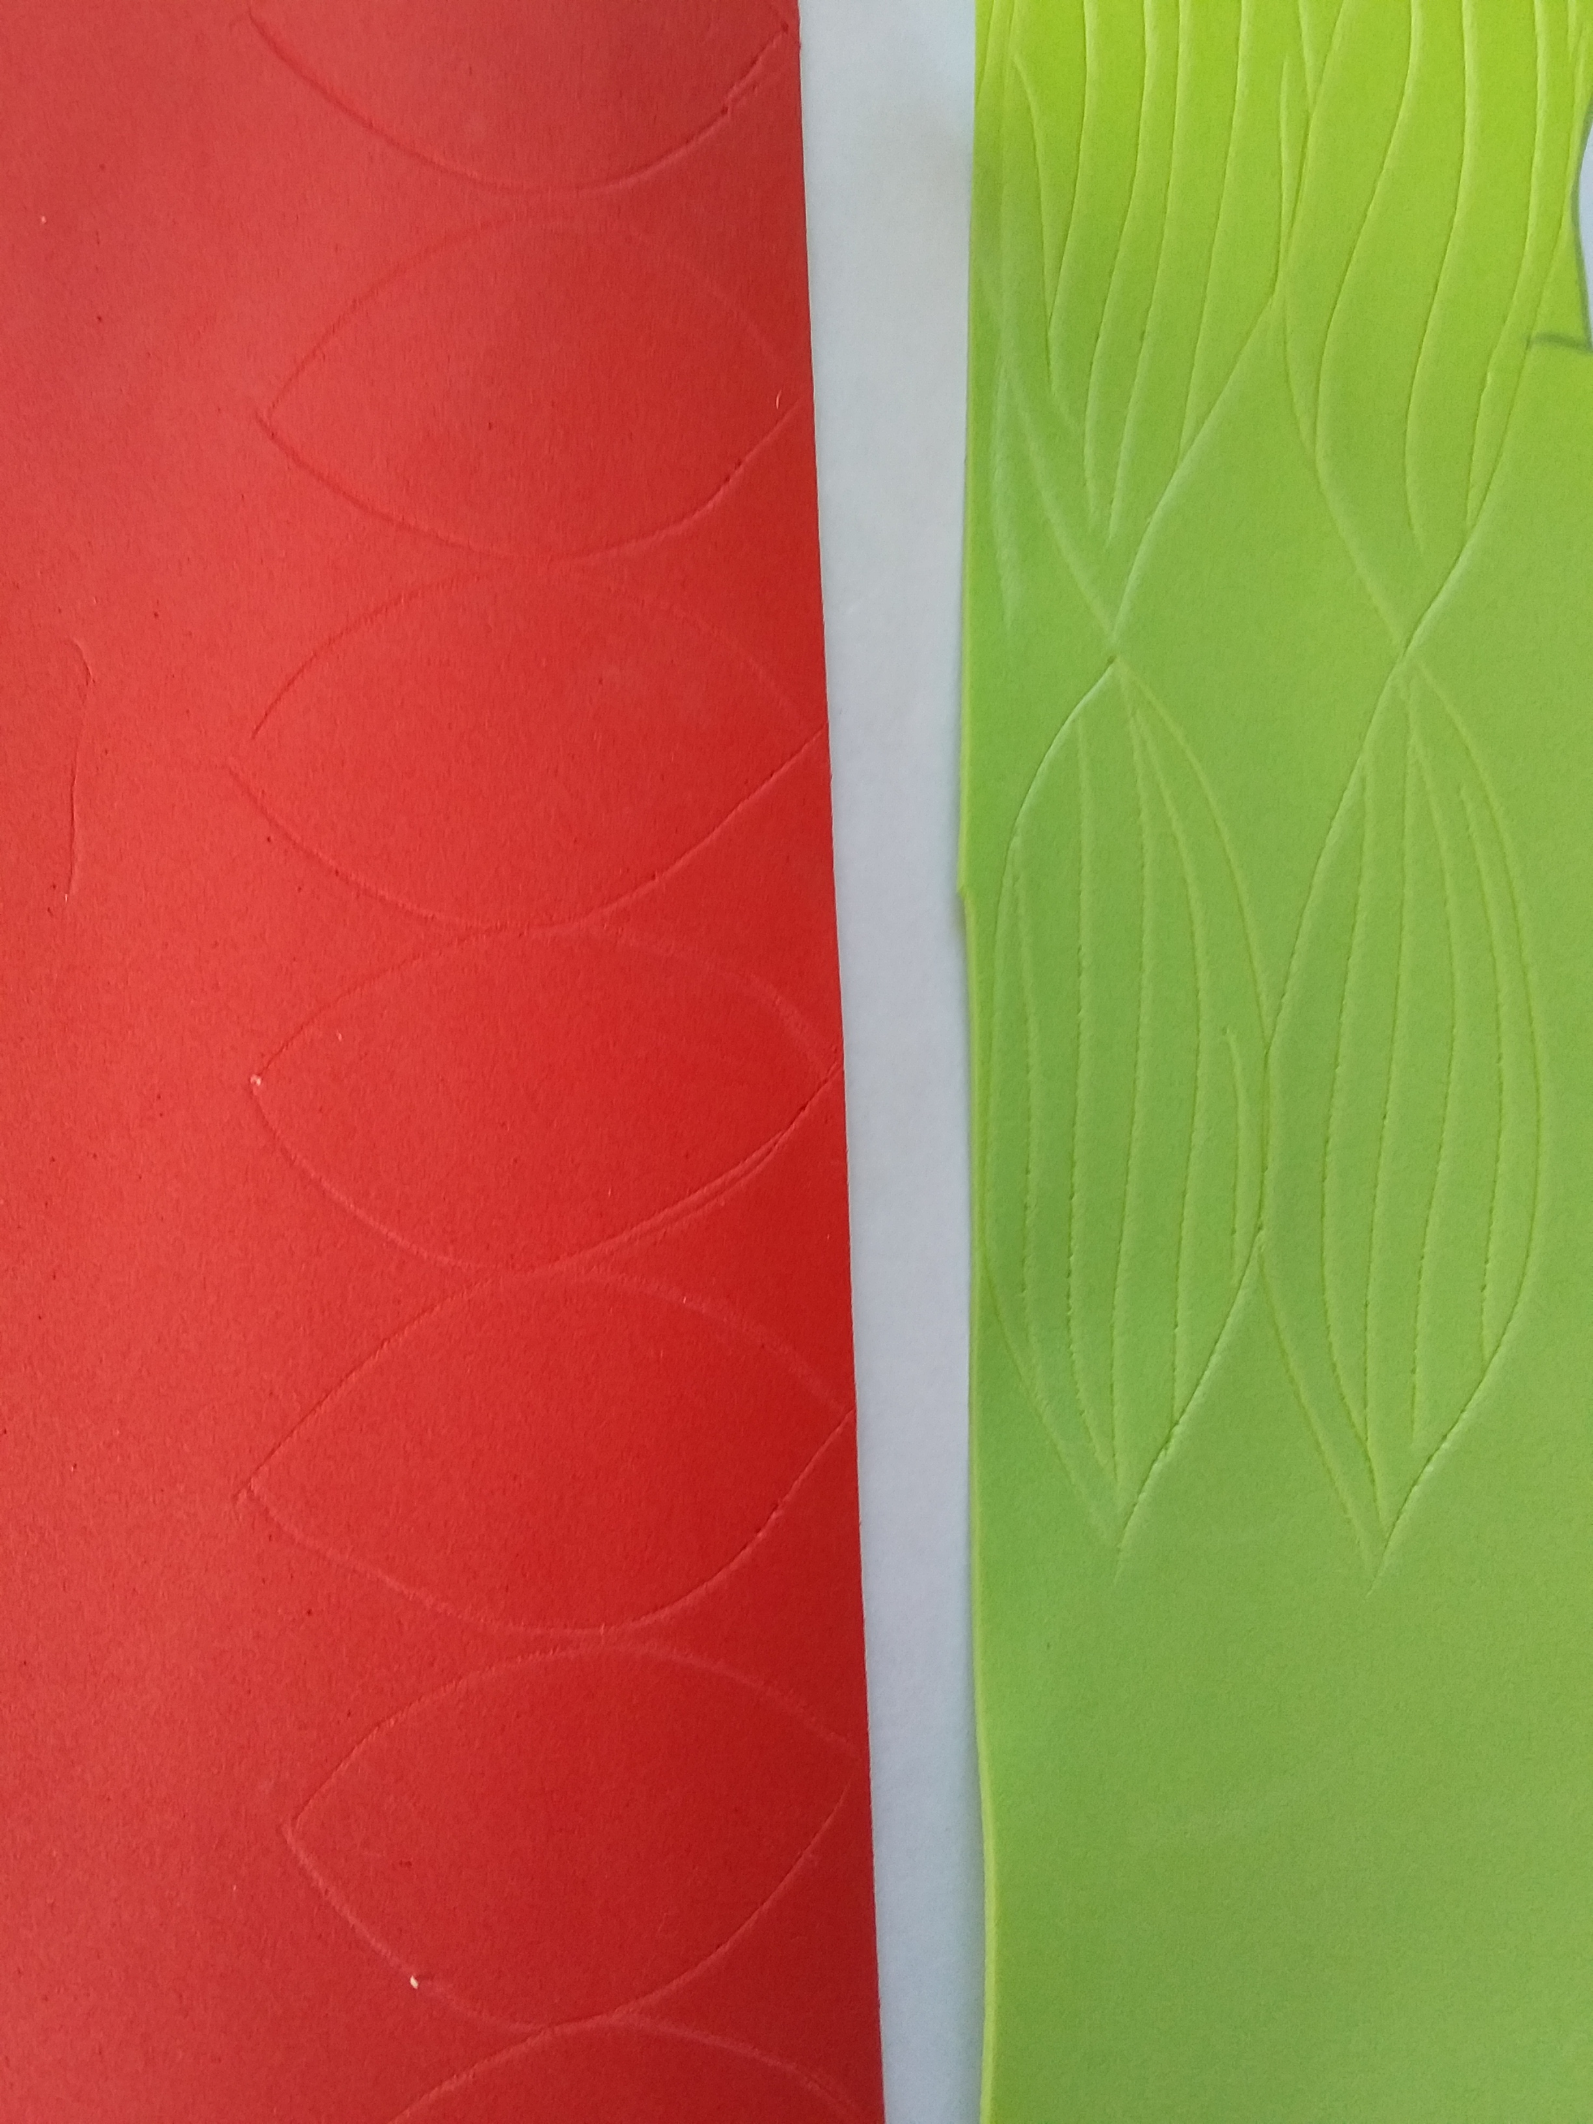
На зеленом фоамиране зубочисткой нарисовать 6 листов тюльпана. На листиках зубочисткой нарисовать прожилки. На красном фоамиране нарисовать 9 лепестков тюльпана.

Slide 5
На всех красных лепестках тюльпана зубочисткой нарисовать прожилки. Придать лепесткам выгнутую форму.

Slide 6
Так же как лепесткам листикам придать выгнутую форму. Из ваты скатать три шарика размером не более половины лепестка. В верхней части листа бумаги приклеить один ватный шарик.

Slide 7
На ватный шарик приклеить два лепестка. Сверху на середину приклеить третий лепесток. Получился цветок.

Slide 8
Так же как первый сделать еще два цветка. Расположив рядом друг с другом. Листики промазать клеем только по краям до середины.

Slide 9
Приклеить листики чтоб середина осталась обьемной, чуть ниже цветка. Для каждого цветка по 2 листика.

Slide 10
Карандашом или маркером дорисовать стебелек тюльпанам.

Slide 11
Аппликация готова Таким букетом можно украсить открытку или картину.
Желаем вам творческих успехов.

